Slide 1
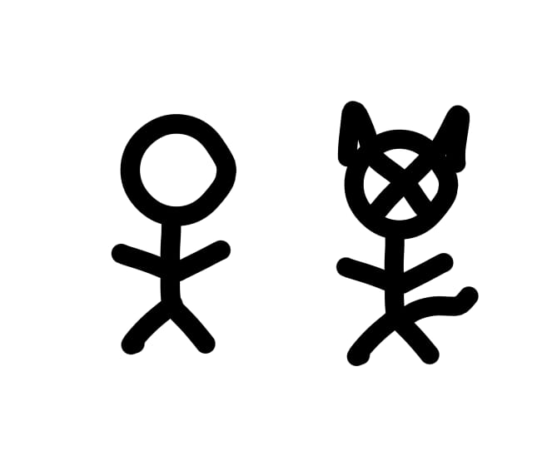
DIAGRAMA DE CASOS DE USO
Atacar
Defenderse
Moverse
Cambiar de habitación
Coger objetos
Equipar objetos
JUGADOR
ENEMIGO
Usar objetos
Morir

Slide 2
PANTALLA
CONSECUENCIA (respuesta del programa)
BORRADOR: DIAGRAMA DE SECUENCIA
Seleccionar casilla
Moverse
Tablero de juego
Seleccionar objeto
Coger objeto
Seleccionar enemigo
Atacar enemigo
Cambiar de habitación
Tablero cambia
Estadísticas enemigo
Ser atacado/atacar
Actualizar estadísticas
Estadísticas jugador
Ser atacado/atacar
Actualizar estadísticas
Cargar el juego
Inventario
Objeto equipado /seleccionado
Guardar cambios
Actualizar inventario
JUGADOR
Compra
Desbloquear
Mapa
Actualizar posición del jugador
Turno finaliza
Hacer click para
Actualizar opciones
Turnos
Se pasa de habitación
Actualizar turnos restantes
Habitación
Seleccionar casilla
Actualizar habitaciones restantes
Distancia
Se desarrolla la partida
Actualizar distancia
Registro
Actualizar registro

Slide 3
JUGADOR
PANTALLA
RESPUESTA PROGRAMA
Tablero de juego
DIAGRAMA DE SECUENCIA
Seleccionar casilla
Moverse
Seleccionar objeto
Coger objeto
Seleccionar enemigo
Atacar enemigo
Cambiar de habitación
Tablero cambia
Estadísticas enemigo
Ser atacado/atacar
Actualizar estadísticas enemigo
Estadísticas jugador
Ser atacado/atacar
Actualizar estadísticas jugador
Inventario
Objeto equipado/seleccionado
Actualizar inventario
Mapa
Compra
Desbloquear
Jugador se mueve
Actualizar posición del jugador
Hacer click para
Actualizar opciones
Turnos
Turno finaliza
Actualizar turnos restantes
Habitación
Se pasa de habitación
Actualizar habitaciones restantes
Distancia
Seleccionar casilla
Actualizar distancia
Registro
Se desarrolla la partida
Actualizar registro

Slide 4
DIAGRAMA DE ESTADOS DEL JUEGO
Se cierra el juego
PANTALLA
DE INICIO
SALIR
Click “salir”
Se inicia el programa
START
MENÚ
Click “jugar”
PANTALLA
DE JUEGO
JUGAR
Se carga el juego

Slide 5
DIAGRAMA DE ACTIVIDAD
Jugador
Programa
Juego
Iniciar juego
Cargar juego
Iniciar partida
Cargar partida
Desarrollo partida
Finaliza
Se cierra el juego

